Slide 1
Corso Moncalieri, 18 –Torino , Italia
www. rivistaeco.it
Email : segreteria@schole.it Tel: 011 43665222 / 392 6143113

Slide 2
L’Istituto
L’Istituto per l’Ambiente e l’Educazione Scholé Futuro è un’istituzione senza fini di lucro nata nel 1982.
Sviluppa attività di:
networking e supporto per reti di educazione ambientale
coordinamento di progetti su diverse scale territoriali
formazione e promozione culturale nel ramo dell’educazione ambientale e dello sviluppo sostenibile

Slide 3
Reti locali e internazionali
L’Istituto è Segretariato Permanente dei congressi e della rete WEEC, World Environmental Education Congress
A Torino, l’Istituto è capofila del progetto di Casa dell’Ambiente, uno spazio pubblico che ospita incontri, dibattiti, laboratori su tematiche legate all’ambiente ed alla sostenibilità

Slide 4
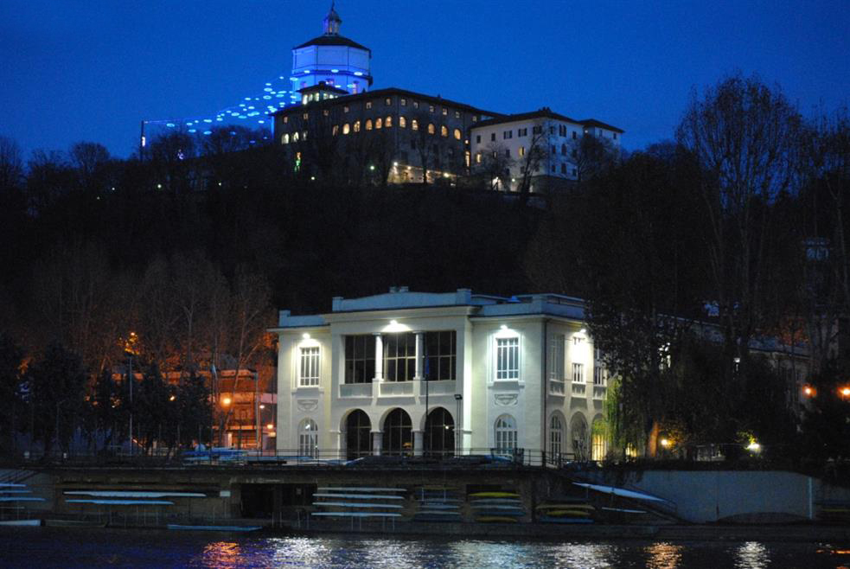
Casa dell’ambiente corso Moncalieri 18 Torino

Slide 5
I partner

Slide 6
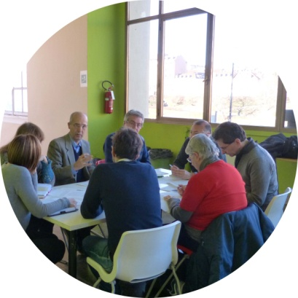
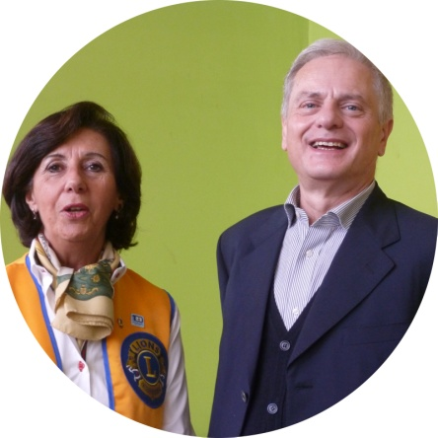
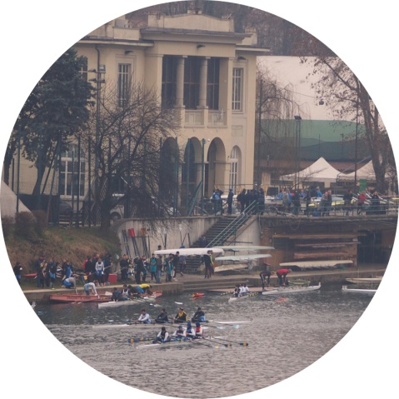
Gli eventi

